Slide 1
GFQ Python Api 快速入门
冯哲庄

Slide 2
简介
纯Python实现（2.4+）
轻量级，只依赖标准Python库
多线程安全

Slide 3
使用指南（1）——初始化
import gfq_api
conn = gfq_api.GFQClient(("10.3.2.43", 8012), “test”)
GFQ Master所在服务器IP和端口（tuple类型）
登录账号
（目前可以任意填写）

Slide 4
使用指南（2）——取得队列信息
cur, max = conn.stat(“my_queue”)
队列名称
队列的最大容量
当前队列大小

Slide 5
使用指南（3）——保存消息到队列
conn.put(“my_queue”, data)
需要保存的数据
必须为字符串（str）类型
队列名称

Slide 6
使用指南（4）——从队列取得数据
data = conn.get(“my_queue”)
队列名称
所取得的数据

Slide 7
使用指南（5）——从队列取得数据（延时）
data = conn.get(“my_queue”, 3.5)
延时值，只返回3.5秒前放入队列的数据
队列名称
所取得的数据

Slide 8
使用指南（6）——错误处理
try:
data = conn.xxx(...)
except gfq_api.GFQProtocolError, e:
print “errcode:”, e.state
except:
...
所有错误都通过gfq_api.GFQProtocolError异常返回
通过异常的state属性取得错误码
其他的错误（网络、bug等）

Slide 9
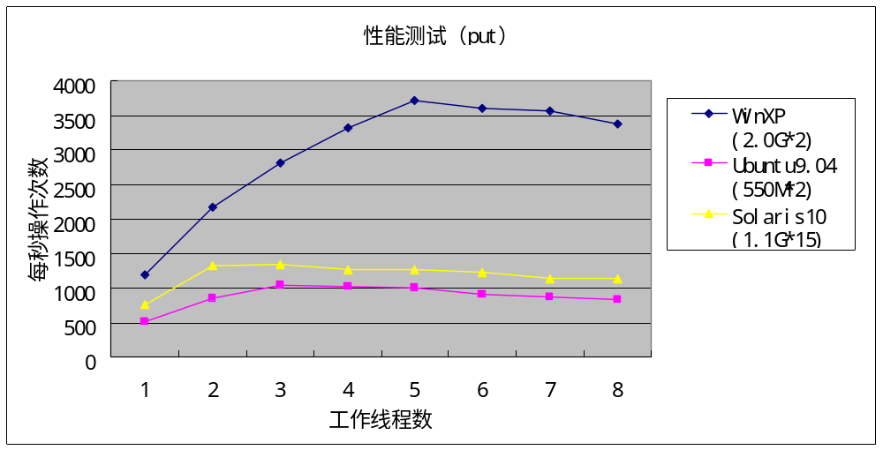
性能

Slide 10
The End

